Slide 1
Русский язык
9
класс
Сергей Есенин
«Шаганэ ты моя, Шаганэ…»
Мусурманова
Юлия Юрьевна

Slide 2
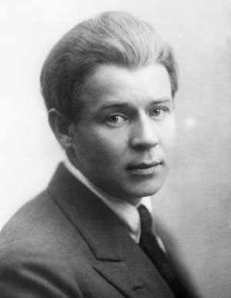
Сергей Есенин
«Шагане ты моя, Шагане…»

Slide 3
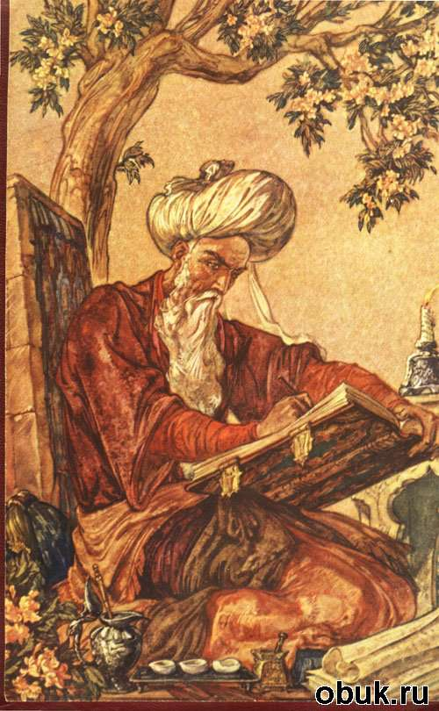
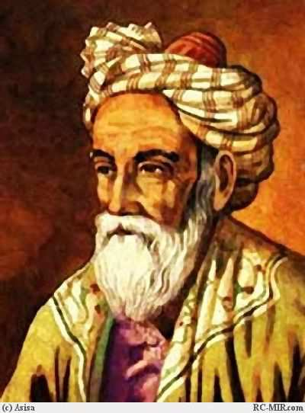
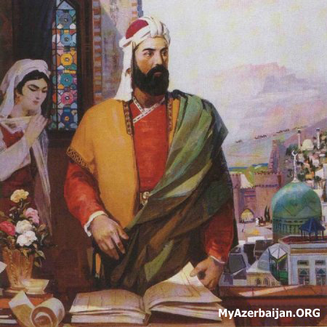
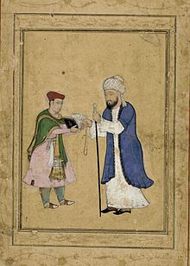
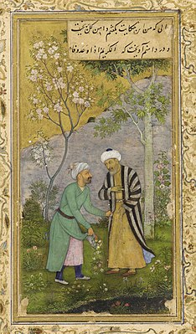
В 1921 году С. Есенин совершил поездку в Среднюю Азию. На улицах Ташкента и Самарканда он ощутил своеобразие древней восточной поэзии, слушая стихи Хайяма, Хафиза, Навои, Фирдоуси, Саади.

Slide 4
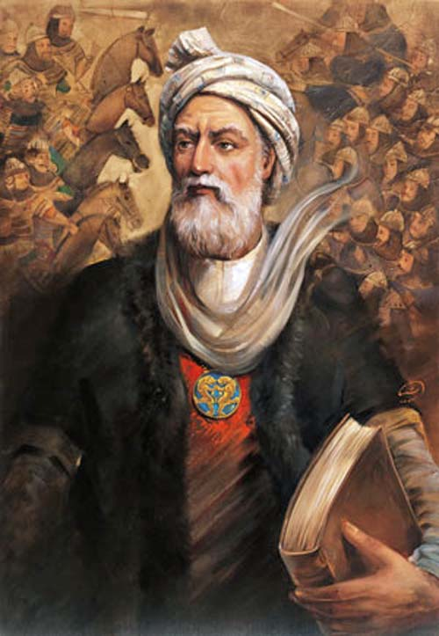
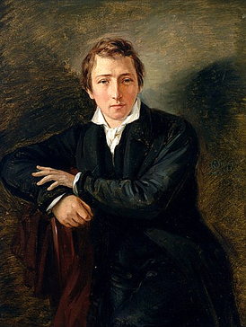
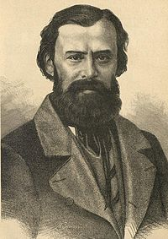
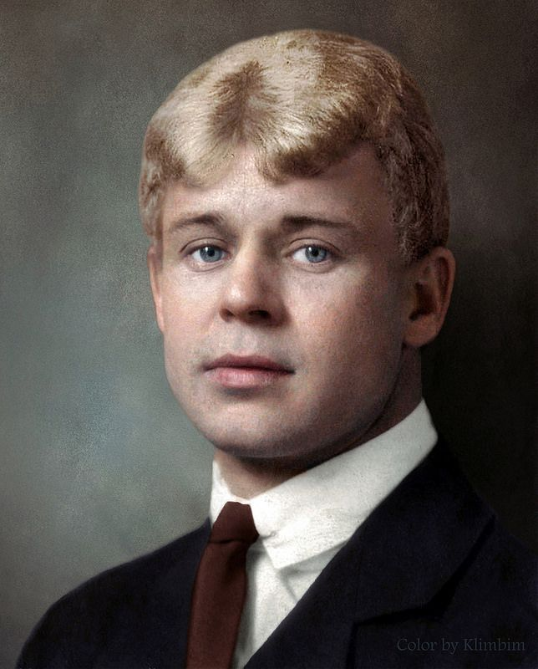
Есенин познакомился с поэмой Фирдоуси «Шахнаме» благодаря балладе Гейне «Поэт Фирдуси, которую на русский язык перевёл Л. Мей. Именно поэтому Есенин писал имя Фирдоуси без буквы «о».

Slide 5
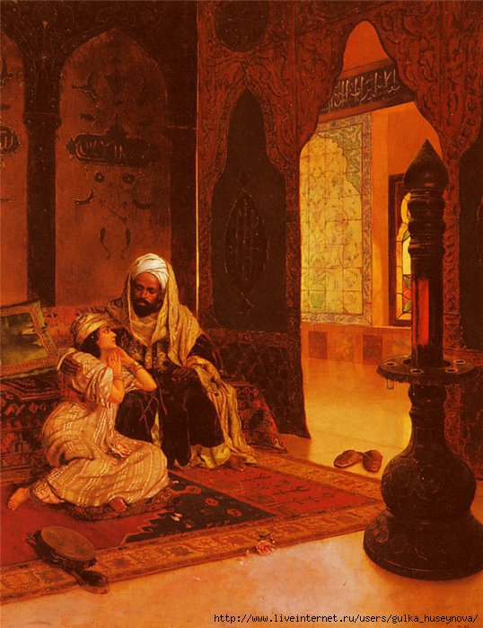
Под впечатлением поездок на Кавказ в эти годы Сергей Есенин создал замечательный цикл стихов «Персидские мотивы».
В сборник вошли 15 стихотворений. Главная тема цикла - тема любви. Любви не только к женщине, но и к Родине, к жизни, к природе, к Востоку.

Slide 6
В третьем и четвертом стихотворениях цикла появляется образ персиянки Шаганэ, умной, красивой, жизнерадостной .
Может быть, женщина с таким именем действительно встретилась Есенину?

Slide 7
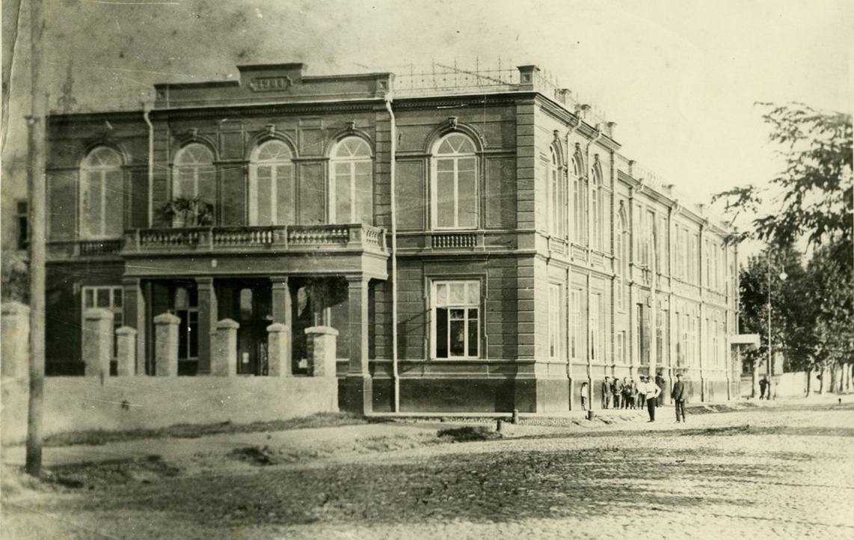
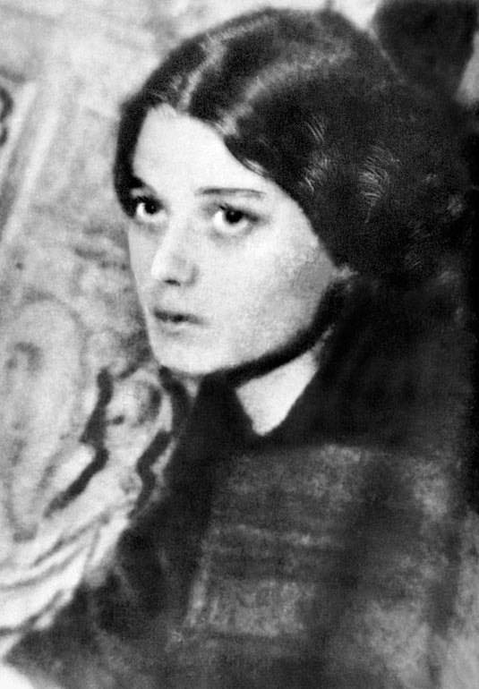
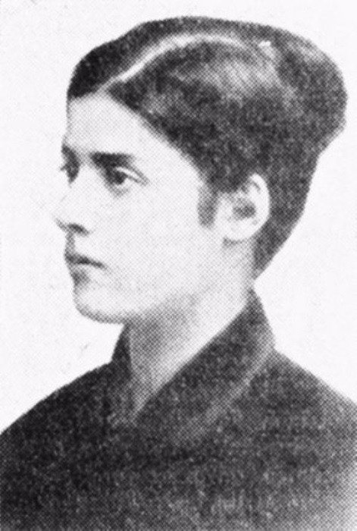
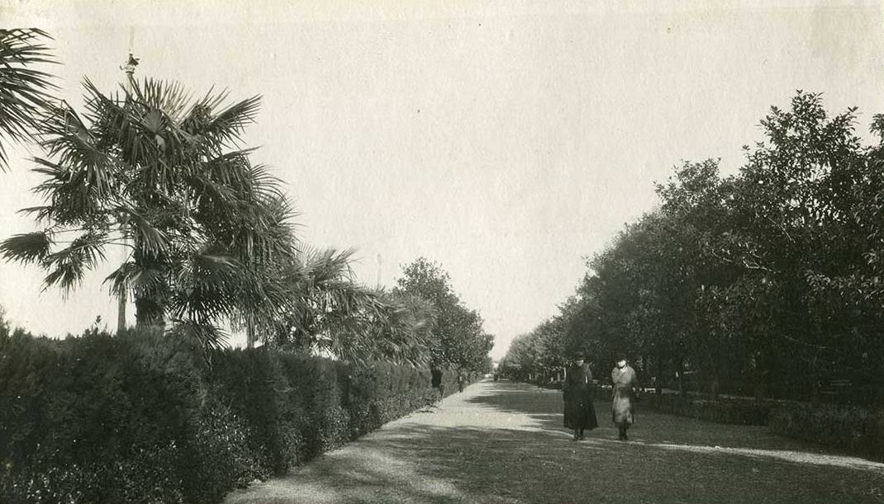
Сергей Александрович Есенин познакомился в Батуми с молодой армянкой по имени Шаганэ. Это была на редкость интересная, образованная учительница местной армянской школы, прекрасно владевшая русским языком...

Slide 8
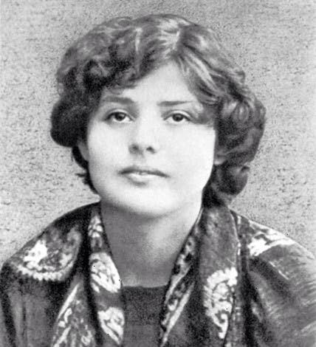
«Сергей Александрович любил приходить по вечерам, пить чай с мандариновым вареньем, которое ему очень нравилось. Когда я отсылала его писать стихи, он говорил, что уже достаточно поработал, а теперь отдыхает.
Как-то я заболела и на протяжении трёх дней Есенин приходил в гости, готовил чай, беседовал со мной, читал стихи из «Антологии армянской поэзии».

Slide 9
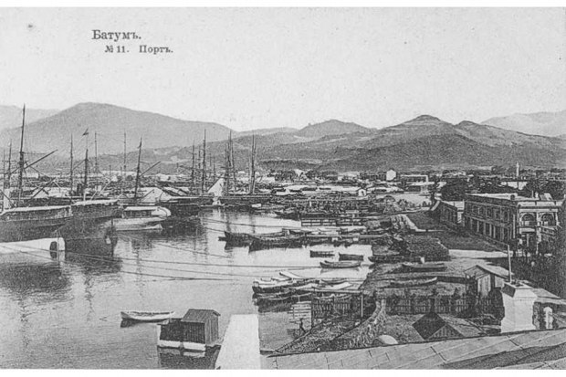
«Уходя из школы, я опять увидела поэта... Было пасмурно, на море начинался шторм. Мы поздоровались, Сергей Александрович предложил пройтись по бульвару, заявив, что не любит такой погоды и лучше почитает мне стихи. Он прочитал «Шаганэ ты моя, Шаганэ...» и тут же подарил мне два листка клетчатой тетрадочной бумаги, на которых было написано стихотворение и подпись: «С. Есенин», - вспоминала она.

Slide 10
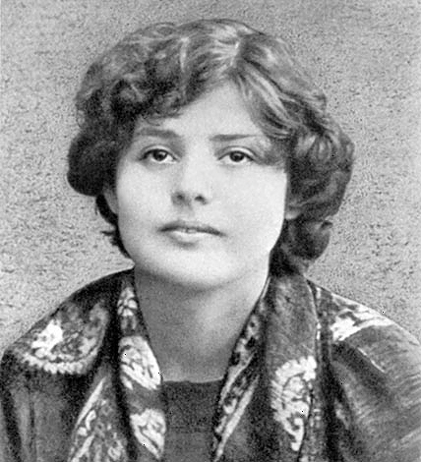
Внешнее сходство с любимой девушкой и её певучее имя вызвали у Есенина большое чувство нежности к Шаганэ. Свидетельство этому — стихи, посвященные ей в цикле «Персидские мотивы».
(из воспоминаний Л. И. Повицкого).

Slide 11
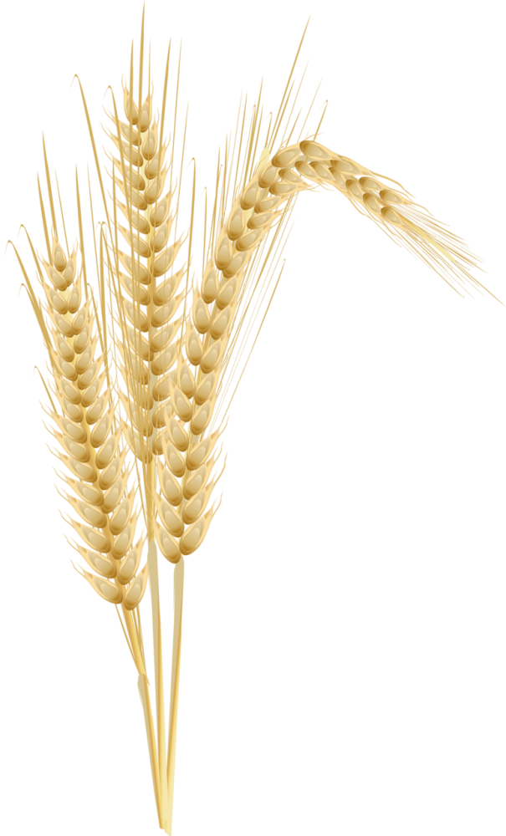
Шаганэ ты моя, Шаганэ!
Потому, что я с севера, что ли,
Я готов рассказать тебе поле,
Про волнистую рожь при луне.
Шаганэ ты моя, Шаганэ.

Slide 12
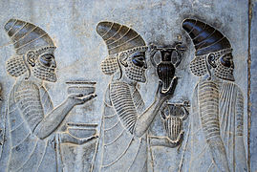
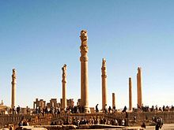
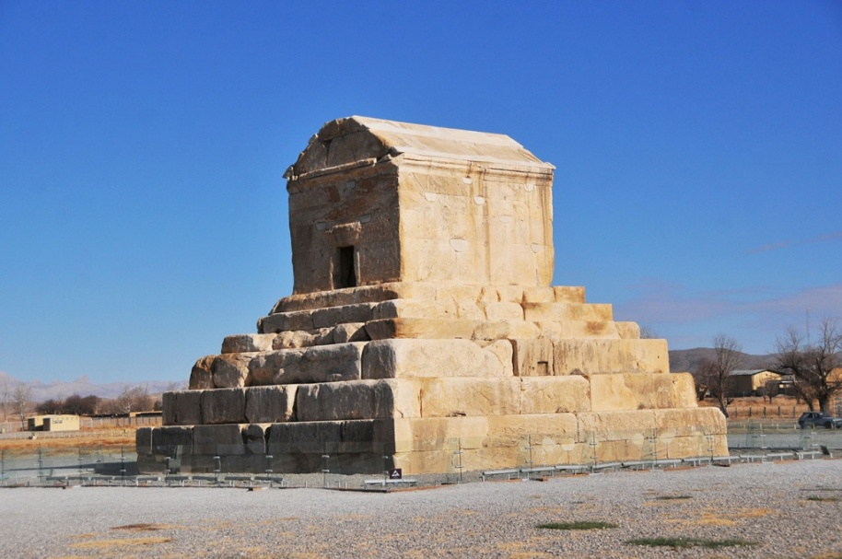
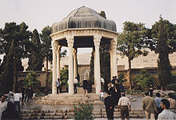
Потому, что я с севера, что ли, Что луна там огромней в сто раз, Как бы ни был красив Шираз, Он не лучше рязанских раздолий. Потому, что я с севера, что ли.

Slide 13
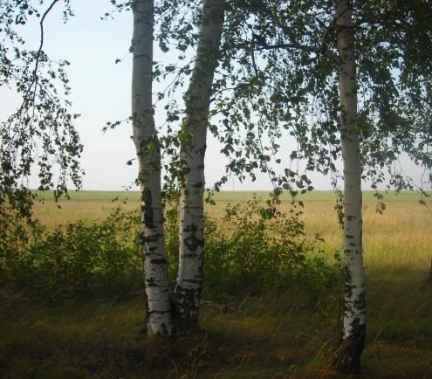
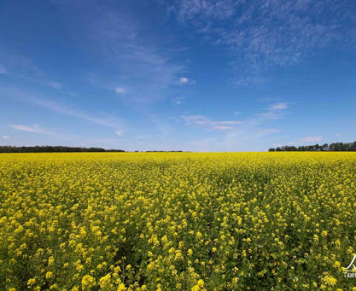
Рязанские раздолья

Slide 14
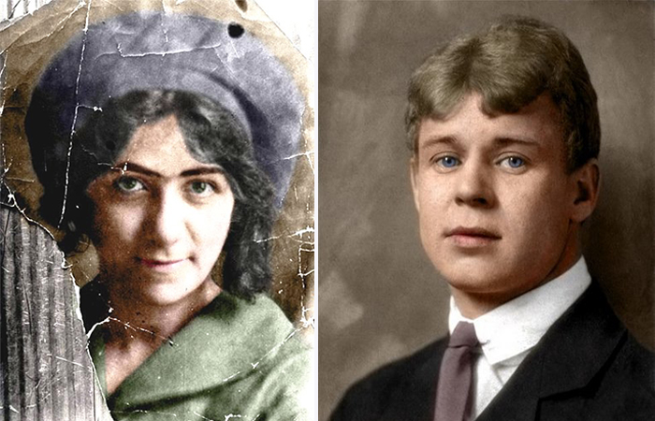
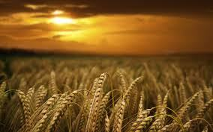
Я готов рассказать тебе поле, Эти волосы взял я у ржи, Если хочешь, на палец вяжи - Я нисколько не чувствую боли. Я готов рассказать тебе поле.

Slide 15
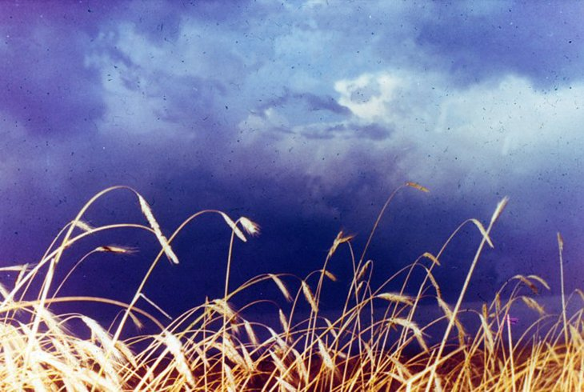
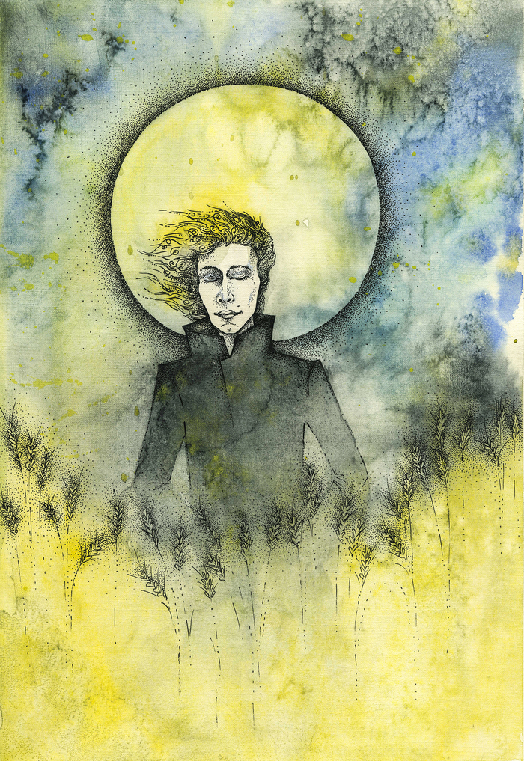
Про волнистую рожь при луне По кудрям ты моим догадайся. Дорогая, шути, улыбайся, Не буди только память во мне Про волнистую рожь при луне.

Slide 16
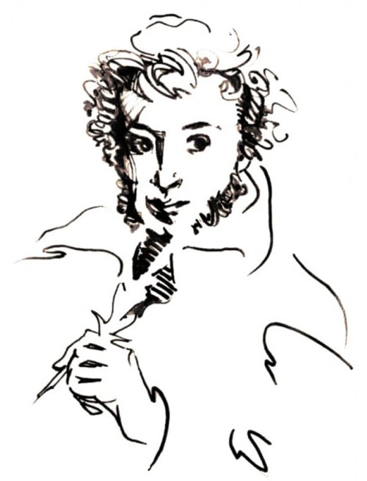
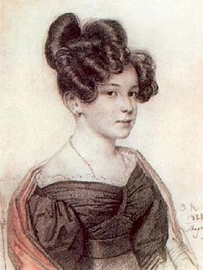
Не пой, красавица, при мне Ты песен Грузии печальной: Напоминают мне оне Другую жизнь и берег дальный

Slide 17
Две картины
Шираз
красив
не лучше
Север
поле
волнистая рожь при луне (3 раза)
луна там огромней в сто раз
Рязанские раздолья

Slide 18
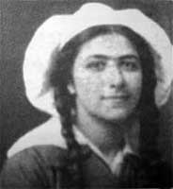
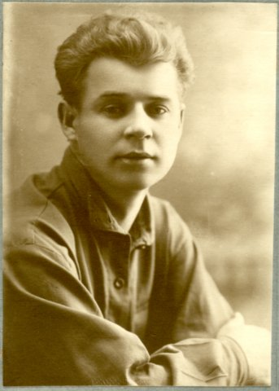
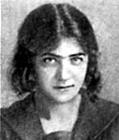
Шаганэ ты моя, Шаганэ! Там, на севере, девушка тоже, На тебя она страшно похожа, Может, думает обо мне... Шаганэ ты моя, Шаганэ.

Slide 19
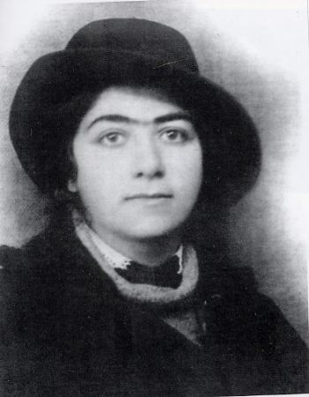
Галина Бениславская
»Вот ты сейчас и Галю увидишь! Она красивая!.. Ну так вот! Галя - мой друг! Больше, чем друг! Галя - мой хранитель!»

Slide 20
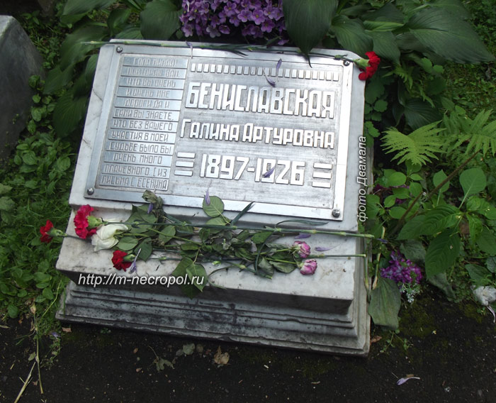

Slide 21
Задание для самостоятельной работы
Ответить на вопросы учебника.
Выучить стихотворение наизусть

